Slide 1
POLIŢIA ROMANĂ
Evaluarea activităţii desfăşurate în anul 2017
16 Februarie 2018

Slide 2
OBIECTIVELE POLIŢIEI ROMÂNE
Protejarea drepturilor și libertăților fundamentale ale tuturor cetățenilor și garantarea siguranței lor reprezintă un interes național de securitate.
Consolidarea rolului pro-activ în comunitate
Creșterea absorbției fondurilor europene
Asigurarea resursei umane, bine pregătită și dotată corespunzător
Continuarea intensificării cooperării cu celelalte instituții partenere din plan național și internațional

Slide 3
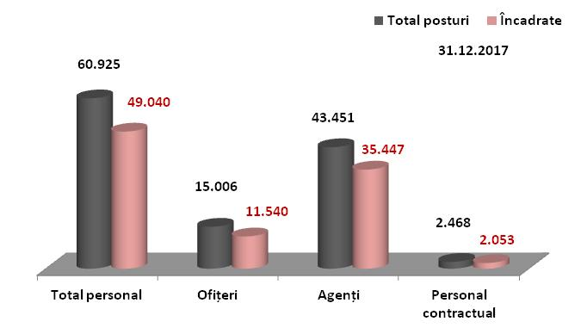
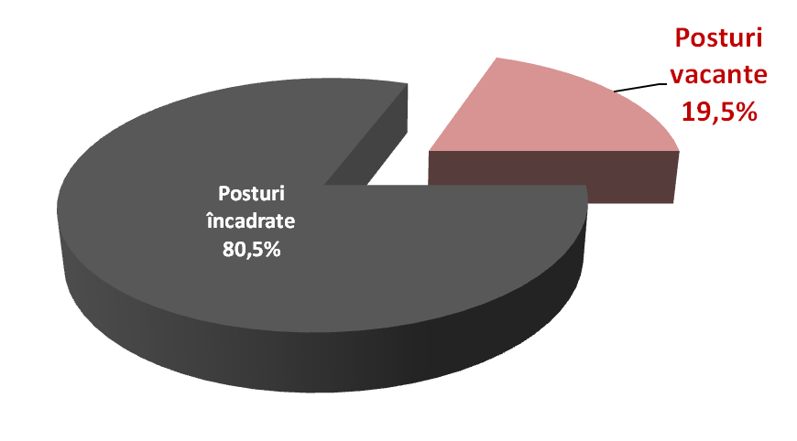
RESURSE UMANE
În prezent, deficitul este de:
Poliţia Română are un personal tânăr – vârsta medie a poliţiştilor este de 37 de ani.
Femeile reprezintă 21,3% din totalul personalului.
1,33% dintre poliţişti sunt de alte minorităţi.
7,5% dintre polițiști au fost recompensați.
Poliţistul - principala resursă a Poliţiei Române

Slide 4
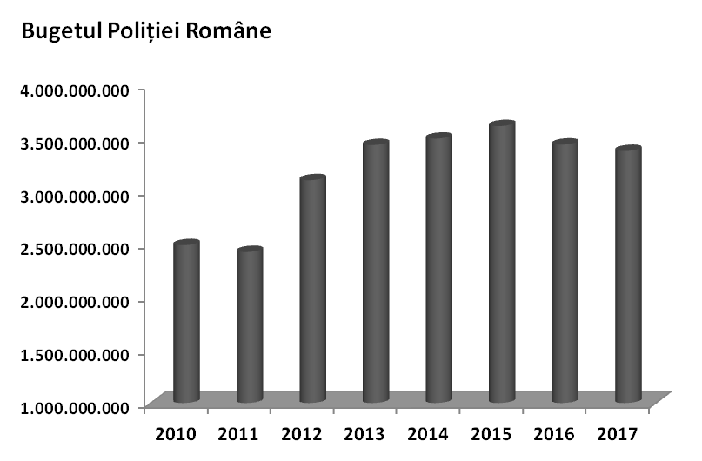
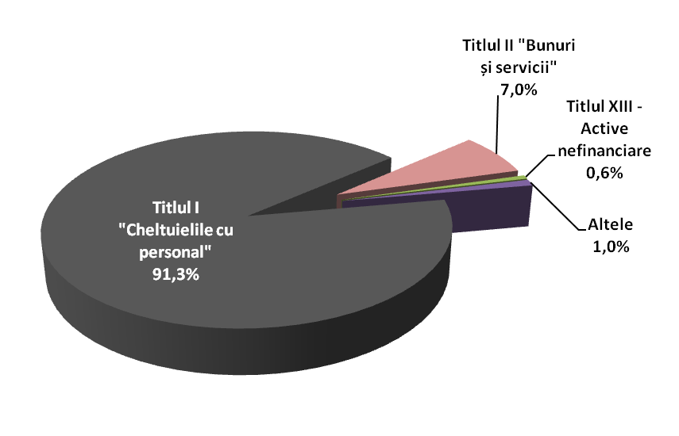
RESURSELE FINANCIARE
Buget: 3,37 miliarde lei (99,95% execuția bugetară)
Au fost gestionate 23 de proiecte și parteneriate în valoare de 188 de milioane de lei, fiind finalizate 7, în valoare de 29 de milioane de lei.
Au fost elaborate 9 propuneri de proiecte, în valoare de 114 milioane lei.
Au fost executate lucrări de reparații la 723 de imobile, în valoare de 15,1 milioane lei
Atragerea fondurilor europene – obiectiv prioritar pentru Poliţia Română

Slide 5
RESURSELE LOGISTICE
Au fost achiziționate mijloace specifice pentru protecția polițiștilor și creșterea capacității de intervenție, în valoare de peste 7 milioane de lei.
Pe linia mobilității au fost achiziționate 633 de autovehicule.
Parc activ
15.384 de
mijloace de transport
Parc activ
104
mijloace navale
Asigurat
63,6%
3.058 de imobile
în administrare, dintre care
2.249 posturi de poliție comunale.
Protecția polițiștilor și creșterea capacității de intervenție
- prioritate pentru Poliţia Română -

Slide 6
CENTRELE DE REȚINERE ȘI ARESTARE PREVENTIVĂ
Au fost asigurate fonduri de la bugetul de stat:
13,04 milioane lei pentru obiective ce vizează și construirea/modernizarea/consolidarea/extinderea a 9 centre de reținere și arestare preventivă;
1,5 milioane lei pentru lucrări de reparații curente la 33 de centre.
RESURSELE IT
Poliţia Română administrează una dintre cele mai mari reţele IT din România: peste 30.000 de stații de lucru și aproximativ 40.000 de utilizatori.
Au fost achiziționate:
din fonduri bugetare peste 850 de stații de lucru;
din fonduri externe nerambursabile, peste 650 de dispozitive mobile.
În prezent, sunt în curs de achiziție, în cadrul unui proiect european, peste 6.500 de stații de lucru.

Slide 7
ORDINE ŞI SIGURANŢĂ PUBLICĂ
Creșterea gradului de siguranță a cetățenilor prin:
abordare pro-activă și implementarea unor planuri de măsuri;
consolidarea cooperării cu partenerii tradiționali;
- optimizarea resurselor și prioritizarea măsurilor de contracarare a eventualelor riscuri.
Manifestări publice / de protest – Condiții meteo nefavorabile –
Sezon estival cu număr mare de turiști – Aflux de migranți
Infracționalitatea sesizată
Acţiuni la nivel naţional: Contrabanda,
Achiziții Publice,
Excise, In our sites,
Siguranța, Agro – Alimentare, Export – Control,
Scutul pădurii etc.
Siguranţa cetăţeanului - principalul reper al activităţii Poliţiei Române

Slide 8
INVESTIGAREA CRIMINALITĂȚII
Criminalitatea sesizată s-a diminuat pentru al șaselea an consecutiv.
Infracționalitatea comisă în stradă
Infracționalitatea comisă în mediul rural
- 3,2%
- 6,9%
Procentul de soluţionare a dosarelor penale de omor este de 99,5%.
Identificarea autorilor unor infracțiuni de omor deosebite:
Satu Mare - triplu omor, Bistrița - Năsăud - triplu omor,
București - omor și tentativă la omor, Călărași - omor și tentativă la omor, Dâmbovița - dublu omor, Maramureș - omor, Brăila – omor.

Slide 9
ORDINE ŞI SIGURANŢĂ PUBLICĂ
SIGURANŢA RUTIERĂ
Numărul persoanelor decedate
Principalele repere
numărul persoanelor decedate < 2.000, în creștere cu 1,9%;
numărul accidentelor grave de circulație s-a redus cu 0,8%.
SIGURANŢA TRANSPORTULUI FEROVIAR, NAVAL ŞI AERIAN
infracțiuni judiciare: -15,6%;
infracțiuni de furt: -14,3%;
infracțiuni de tâlhărie: -5%.
- 16%

Slide 10
COMBATEREA CRIMINALITĂŢII ORGANIZATE
- Structurile Poliţiei Române au organizat şi desfăşurat, sub coordonarea D.I.I.C.O.T., 1.500 de acţiuni operative, dintre care 530 au fost acțiuni de amploare;
- Au fost destructurate 179 de grupuri infracționale organizate (1.793 de persoane trimise în judecată);
- Au fost confiscate: 2,3 milioane euro, 60.949 de dolari SUA, 25 de milioane lei, 17 kg. aur, 297,56 kg. droguri şi 1.540 Kg masă plantă de cannabis (după uscare), 44.540 de comprimate;
- Au fost instituite sechestre asiguratorii pentru: 854 de imobile şi 415 autoturisme.
Acţiuni semnificative: „BAKOVIA”, „LOLLYPOP”, „PREMIER LEAGUE”,
„KEYBOARD”, „GAMBLER”, „VADER”, „ȘUȚII”, „MAFIA ROȘIE” etc.

Slide 11
INVESTIGAREA CRIMINALITĂŢII ECONOMICO - FINANCIARE
- 22.135 de infracțiuni constatate și 1.015 persoane cercetate sub măsuri preventive;
- 1.947 de rechizitorii și acorduri de recunoaștere a vinovăției emise de către unitățile de parchet, iar valoarea prejudiciului recuperat la emiterea rechizitoriului a fost de 433 milioane lei.
Rezultate obţinute în combaterea evaziunii fiscale:
338 de cauze penale în care sunt implicate grupuri infracționale și 837 de cauze complexe instrumentate;
față de 1.316 persoane au fost dispuse măsuri preventive, 163 fiind arestate preventiv;
au fost instituite măsuri asigurătorii asupra unor bunuri în valoare de 682,9 milioane de lei.
Contribuţia Poliţiei Române la combaterea corupţiei:
858 de dosare penale declinate unităţilor de parchet competente, dintre care 270 au fost declinate către Direcţia Naţională Anticorupţie.

Slide 12
VOLUMUL ACTIVITĂȚILOR
ACTIVITĂȚI DE SUPORT
1.600.000 de dosare penale instrumentate;
740.000 de intervenții la solicitările prin 112;
64.000 de acțiuni cu efective mărite;
240.000 de activități în zona unităților de învățământ;
430 de proiecte și campanii de prevenire;
276.056 de petiții primite.
111.861 de cercetări ale locului faptei și 15.983 de expertize și constatări criminalistice efectuate;
6.078 de produse analitice elaborate;
168.975 de dosare în care consilierii juridici au apărat interesele instituției;
15 substanțe psihoactive noi identificate raportate către EMCDDA;
2.599.031 de certificate de cazier judiciar eliberate la solicitările cetățenilor.
Cele mai importante informaţii şi acţiuni ale poliţiei au fost obţinute cu sprijinul structurilor de operaţiuni speciale.

Slide 13
COOPERAREA INTERNAŢIONALĂ
Colaborarea foarte bună cu instituţiile de aplicare a legii din peste 50 de state și organisme internaționale
(INTERPOL, EUROPOL, SELEC etc.);
Consolidarea parteneriatului cu agenţiile de aplicare a legii din S.U.A.;
A fost întărită colaborarea cu reprezentanţii Corpului Ataşaţilor de Afaceri Interne şi cu ofiţerii de legătură acreditaţi la Bucureşti.
Poliţia Română a participat cu 135 de specialiști la misiuni operative de patrulare, sprijin şi suport operativ, în 9 state partenere.
La sfârșitul anului 2017 se aflau dislocați 37 de polițiști din cadrul IGPR în 10 teatre de operații sub comandă multinațională.

Slide 14
COOPERAREA INTERINSTITUŢIONALĂ
Autorităţi locale
Ministerul Public
Structuri ale MAI, ataşaţii de afaceri interne şi ofiţerii de legătură români
Ministerul Justiţiei
ATOP
CNP şi organizaţii sindicale
Ministerul Finanţelor Publice
Ministerul Apărării Naţionale
Structuri de asistenţă socială
Poliţia Română
Serviciul Român de Informaţii
Mass-
media
Serviciul de Informaţii Externe
Agenţii de publicitate stradală
Comisiile de specialitate ale Parlamentului României
Serviciul de Protecţie şi Pază
Serviciul de Telecomunicaţii Speciale
ONG-uri
Poliţia Română – Partener de încredere

Slide 15
PERCEPȚIA CETĂȚEANULUI
EUROBAROMETRU STANDARD EB 88 (Noiembrie 2017)
55% dintre respondenţii români au încredere în poliție (cel mai înalt nivel de încredere din ultimii ani);
12% dintre respondenţii români au menţionat criminalitatea între primele două probleme de interes (-4 p. p. faţă de toamna 2016).
INFORMARE ŞI RELAŢII PUBLICE
peste 1.700 de jurnalişti acreditaţi;
peste 40.000 de materiale de presă;
numărul solicitărilor venite din partea mass-mediei internaționale: +20% față de anul 2016;
peste 355.000 de persoane au urmărit constant postările de pe pagina de Facebook a Poliției Române (este cea mai apreciată pagină dintre instituţiile publice)
Poliţia Română – este una dintre cele mai vizibile şi transparente
instituţii publice.

Slide 16
OBIECTIVE
Raport de diagnoză
Plan de acțiuni
MĂSURI
Continuarea procesului de reducere a deficitului de personal și asigurarea stabilității pe post;
Creșterea gradului de pregătire a personalului;
Îmbunătățirea procesului de cunoaștere și evaluare a personalului.
Consolidarea capacității de intervenție a polițistului - element esențial pentru asigurarea securității cetățeanului

Slide 17
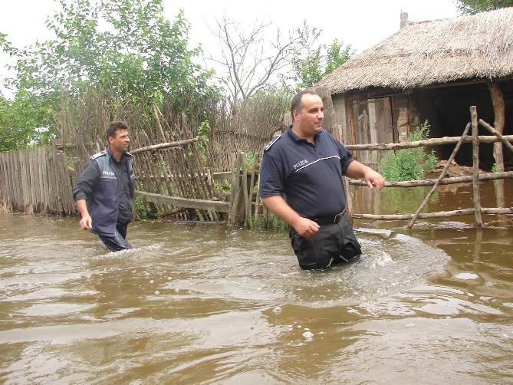
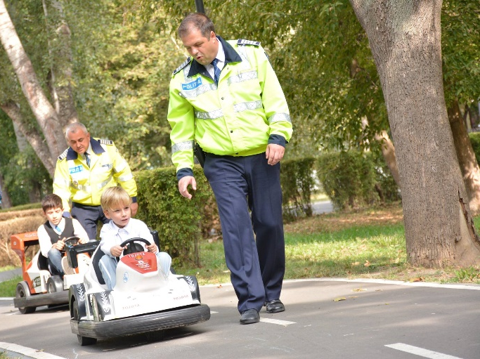
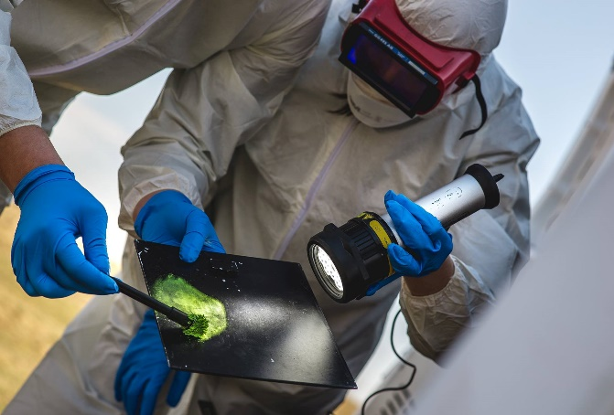
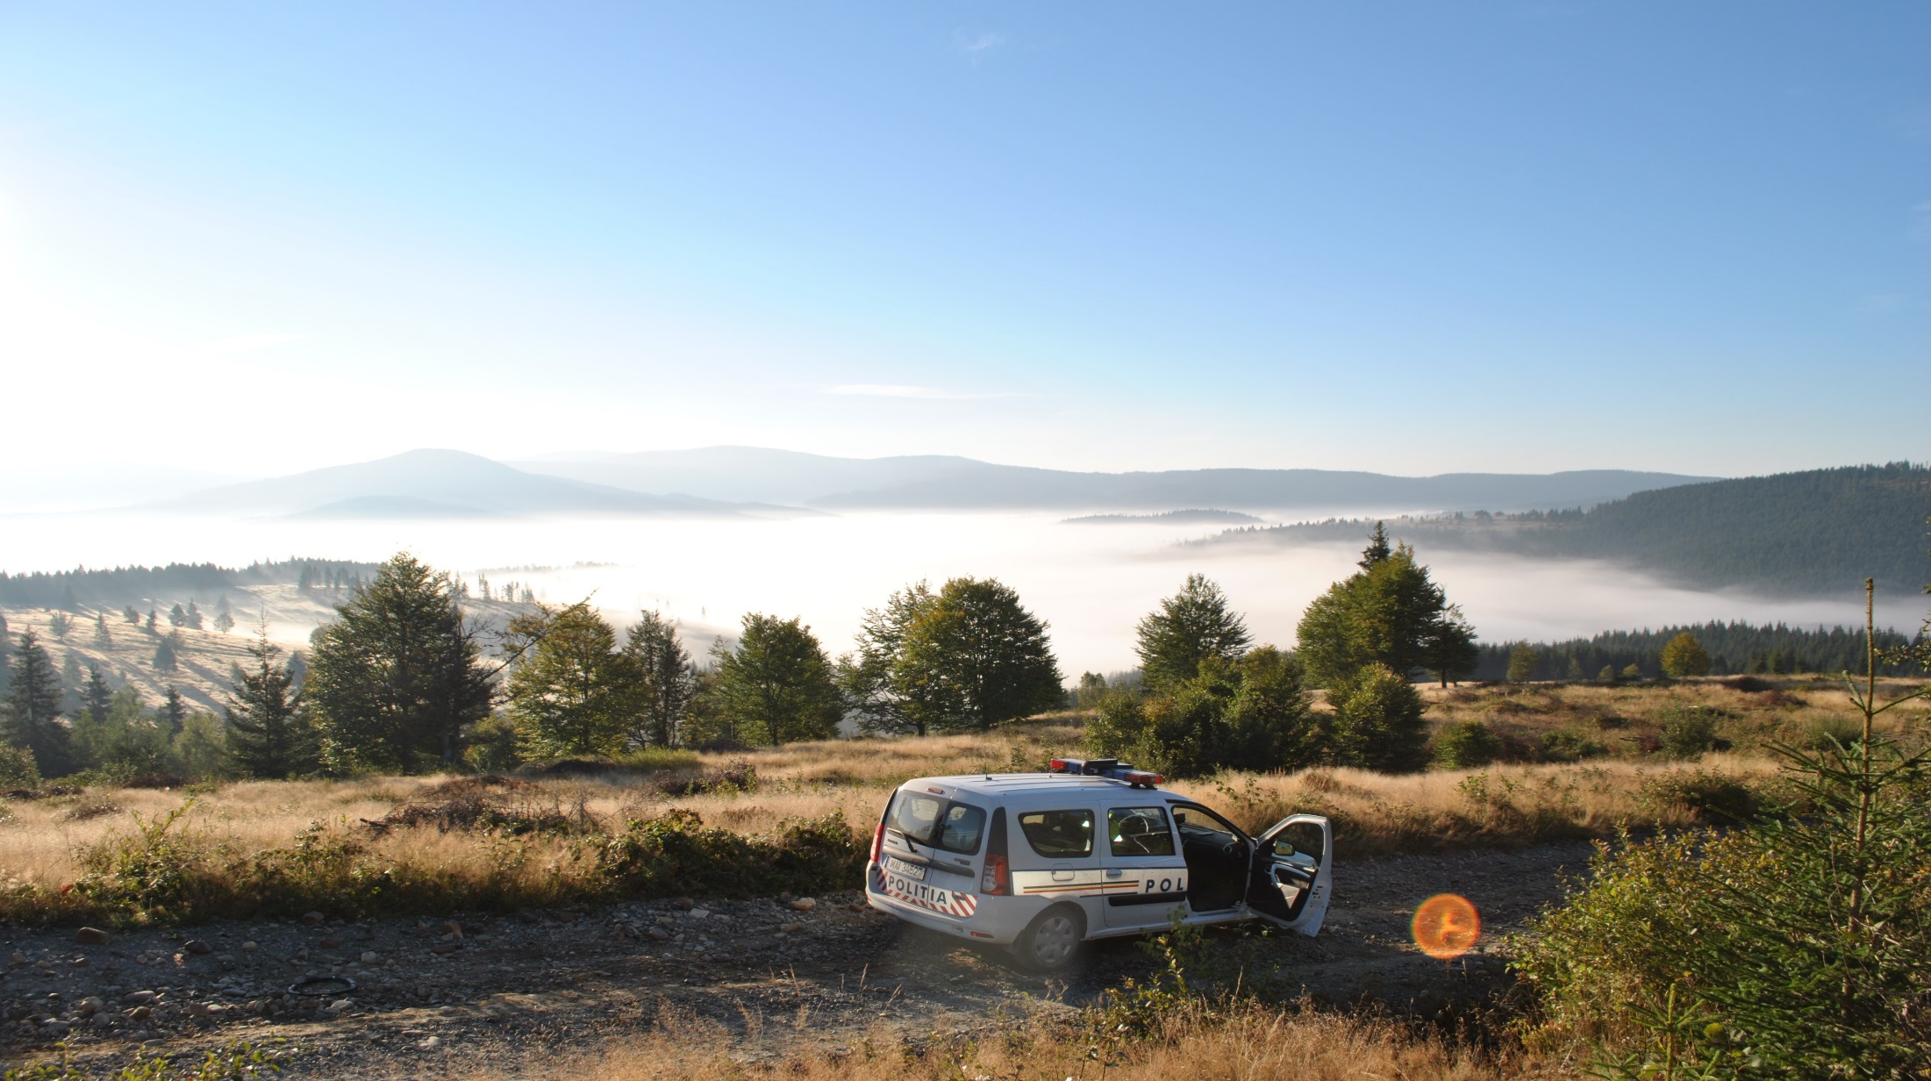
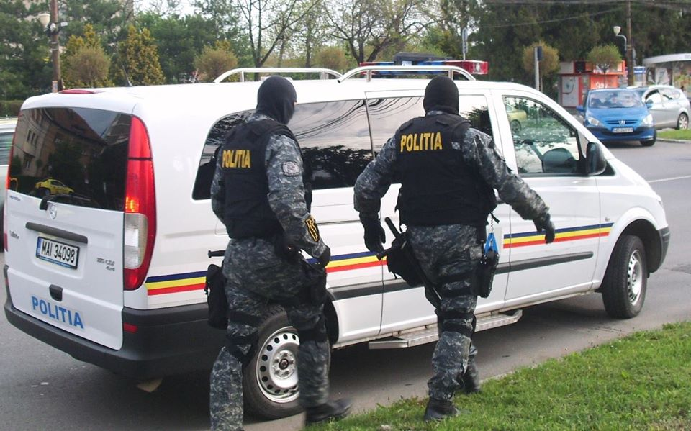
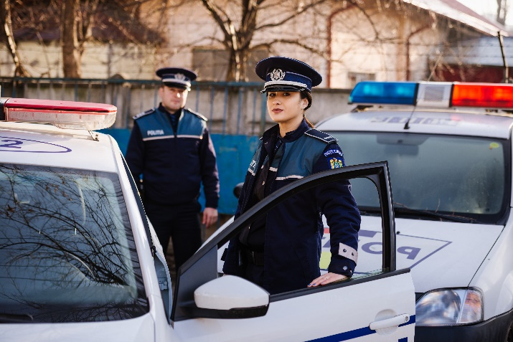
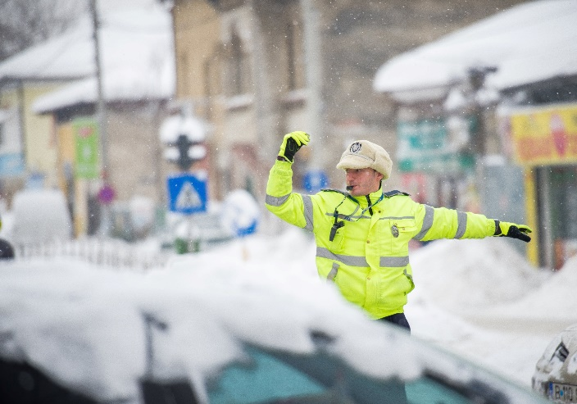
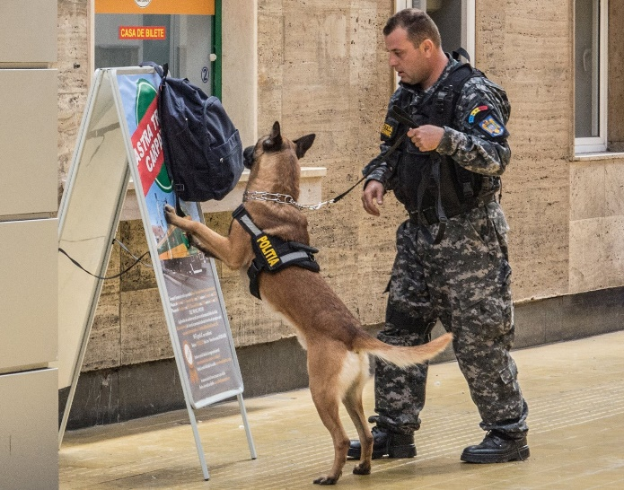

Slide 18
POLIŢIA ROMANĂ
Poliţia Română
vă mulţumeşte pentru atenţie!

